Slide 1
Итеративное оценивание: решаем уравнения Беллмана
Лекция 5 · 9 октября 2026 · итеративное оценивание

Slide 2

Блоки лекции
Оценка стратегии: сколько стоит то, что мы
уже делаем
Итеративное оценивание: считаем ценность
по шагам
Улучшение стратегии: из оценок получается решение
Цикл GPI и итерация по ценностям: max вместо среднего
Границы метода и карта курса

Slide 3

Цели лекции
Узнать, как из уравнений получается работающий метод
Пройти цикл «оценка → улучшение → снова оценка»
Научиться видеть ценность каждого шага
Понять, почему метод сходится и когда останавливаться
Увидеть цену случайности: 4,58 против 3,40

Slide 4
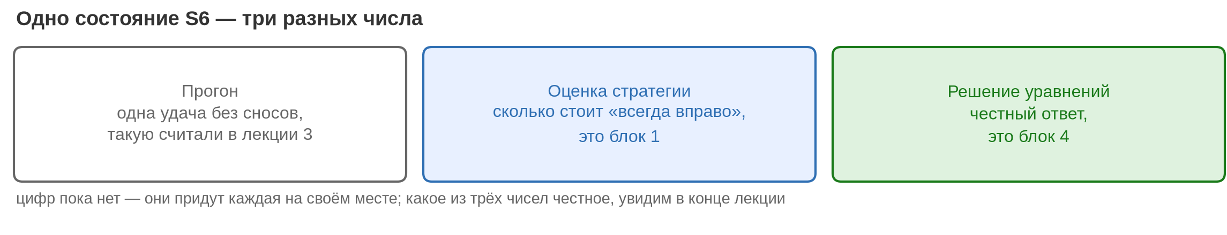

Что у нас есть и что делаем сегодня
В лекции 4 мы вывели уравнения Беллмана: это описание решения, а не способ счёта
Неизвестная v стоит и слева, и справа — подставить числа некуда
Сегодня решаем эти уравнения по шагам — на том же лабиринте 3 × 4 (вход +10, шаг −1, γ = 0,9,
снос 0,8/0,1/0,1)
Заодно увидим, как из оценок получается стратегия
Одно состояние S6, три разных числа — три разных числа: прогон, оценка стратегии, решение уравнений
Сегодня проживаем цикл: оценка → улучшение → снова оценка

Slide 5
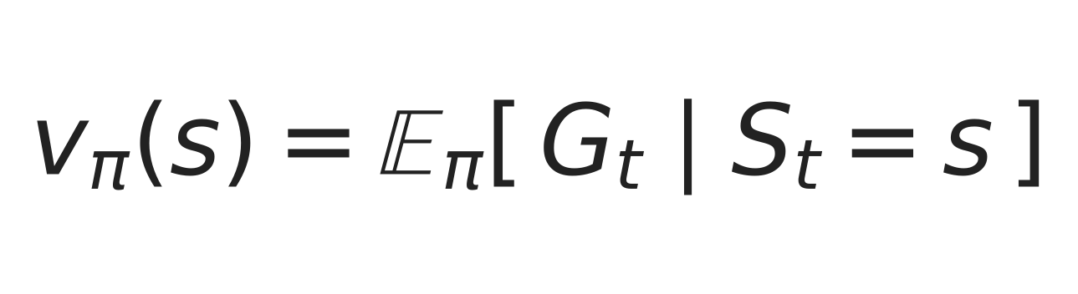
Зачем оценивать стратегию
Оценка стратегии — предсказание: сколько стоит следовать заданному правилу
v(s) — ожидаемый доход, если начать из s и дальше идти по стратегии π
(в формулах пишем $$v_{π}$$, в тексте — коротко v)
Оценка нужна, чтобы сравнивать: без числа «сколько стоит» улучшать нечего
Сначала измеряем — потом улучшаем

Slide 6
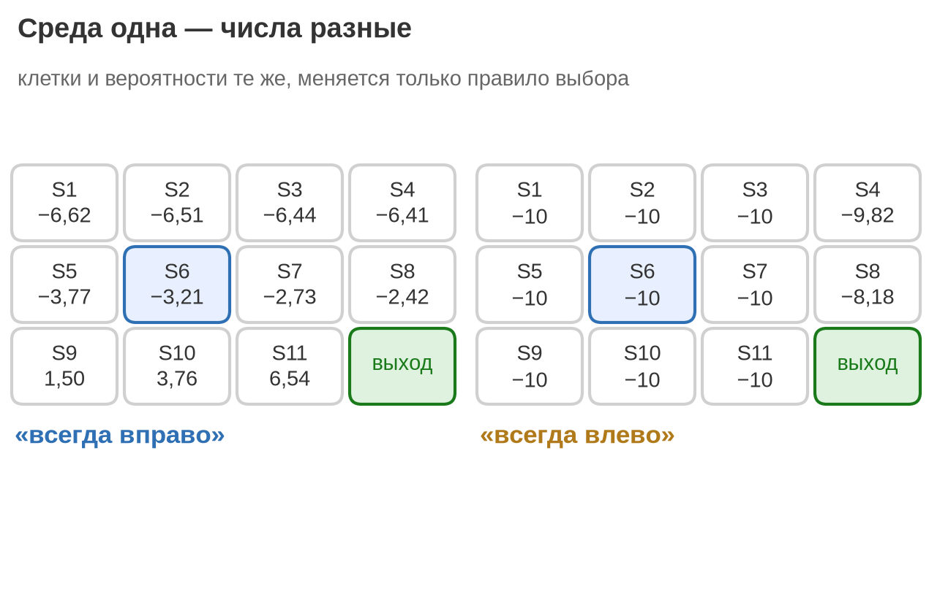
Стратегия решает, а не среда
«Всегда вправо»: старт S6 = −3,21, вся верхняя половина
в минусе (это число получим
в блоке 2)
Всегда влево»: −10 почти везде — почему, разберём
на следующем слайде
Клетки и вероятности одни и те же: разные числа даёт только стратегия
Числа задаёт правило, а не задача

Slide 7
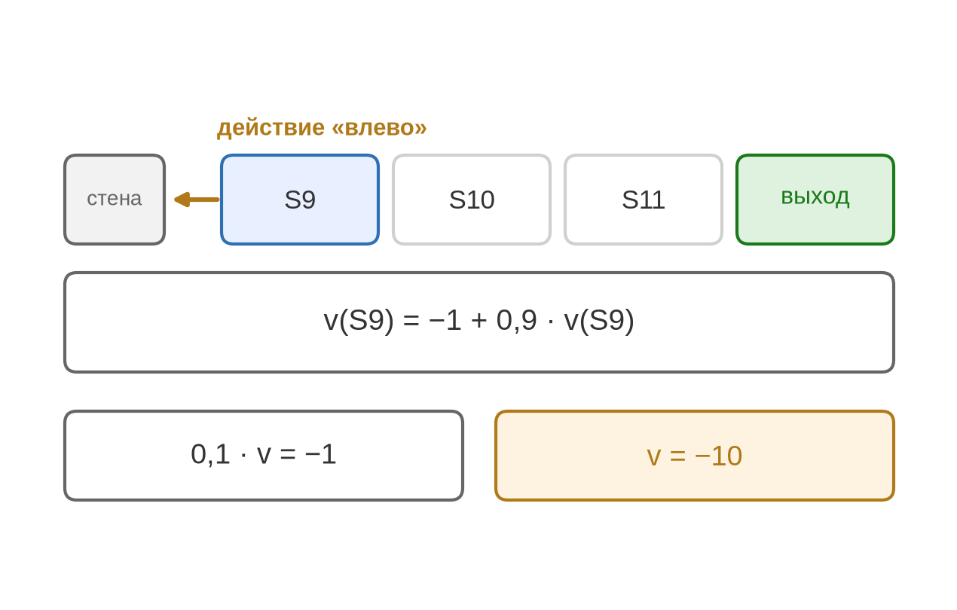
Почему «влево» даёт −10
У стены шаг «влево» — за границу: агент остаётся на месте, но −1 всё равно платит
Подставляем это в уравнение Беллмана — и получаем ровно −10 (снос вверх ведёт в S5, но там
та же −10)
Развязать можно и в лоб, но это система 11 × 11; для больших задач дорого — отсюда итерация
Петля: за шаг платим, а выйти некуда

Slide 8
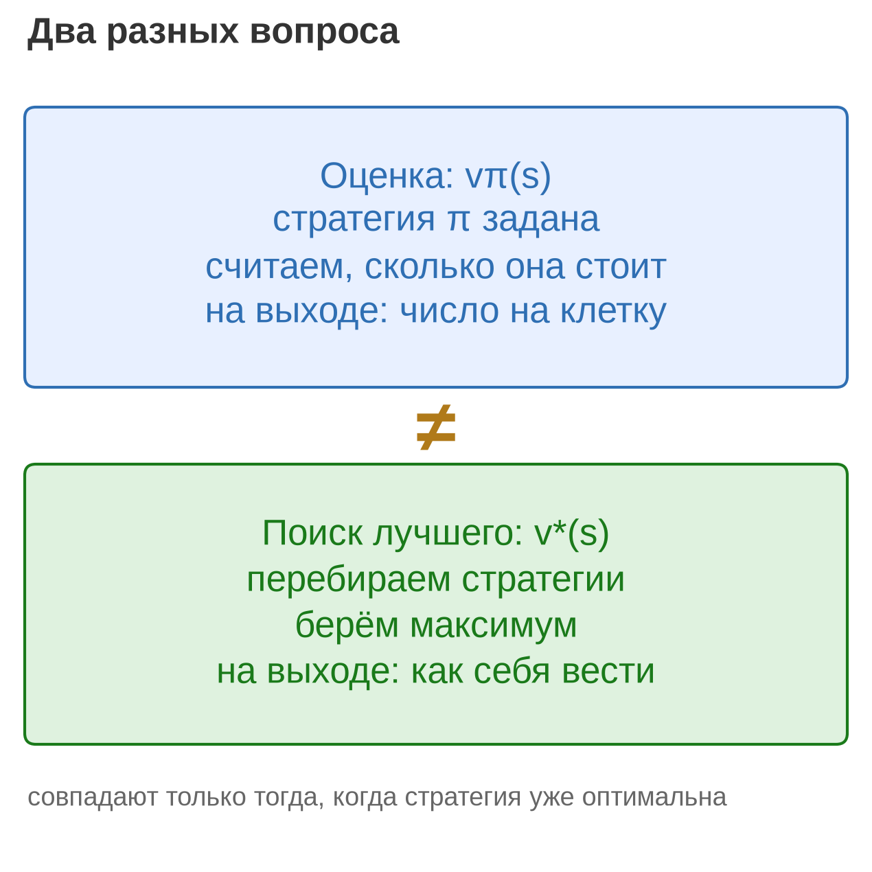
Оценка — это не поиск лучшего
$$v_{π}$$ — ценность заданной стратегии;
v* — максимум по всем.
Совпадают только у оптимальной.
Оценка ничего не исправляет: она честно считает, сколько стоит текущее правило.
Ошибка новичка — ждать, что оценка сама подскажет хорошее действие:
за это отвечает улучшение (поговорим далее).
$$v_{π}$$ ≠ v*: измеряем одно, искать лучшее — другое

Slide 9

Что мы получили в блоке 1
Число зависит от стратегии, а не от задачи.
Получать его мы пока не умеем — только простой случай, петля у стены.
В блоке 2 научимся: посчитаем по шагам.
Оценка — фундамент всех методов обучения с подкреплением

Slide 10
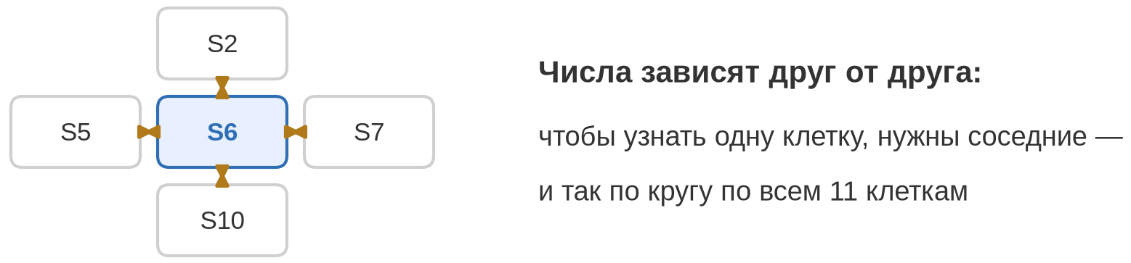
Почему нельзя посчитать «в лоб»
Уравнение Беллмана — не одно уравнение, а система: по одному на каждую клетку.
11 играющих клеток — 11 уравнений, и все неизвестные связаны переходами: чтобы узнать одну клетку, нужны соседние.
Решение существует и единственное (при γ < 1) — но это описание ответа,
а не способ его получить.
Уравнение есть — метода пока нет

Slide 11
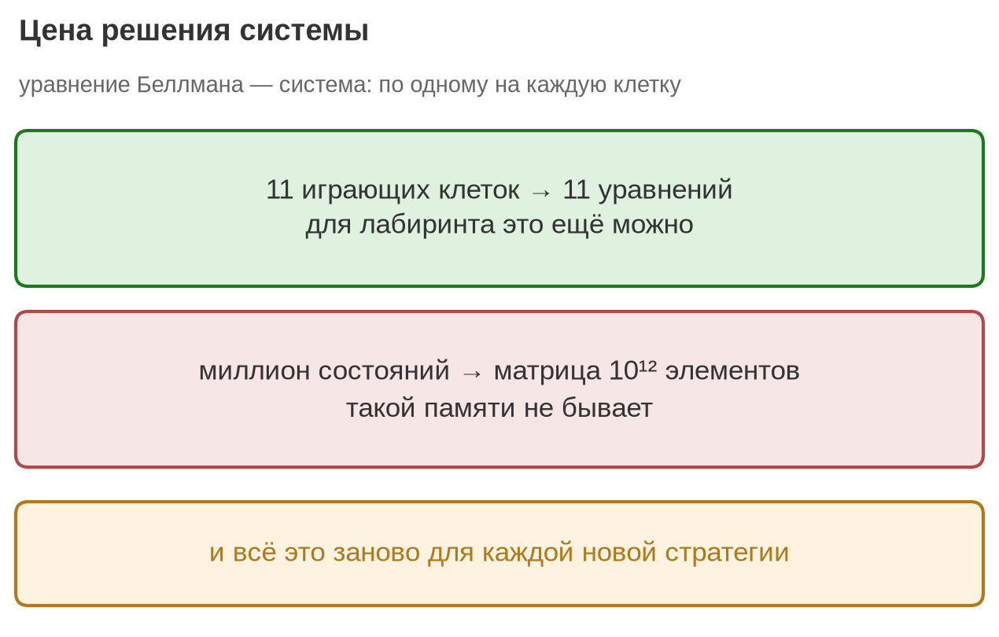
Цена формулы
Решать систему целиком — дорого: для миллиона состояний такой матрицы просто не бывает.
И всё это заново для каждой новой стратегии — а в цикле их будет много.
Формула есть — метода нет

Slide 12
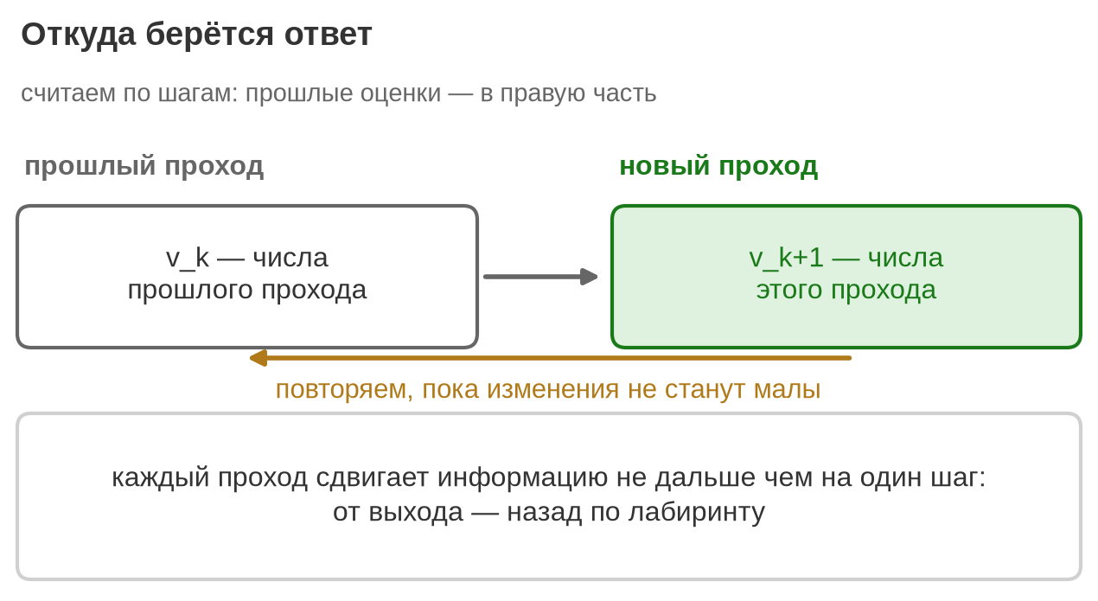
Идея итерации: подставляем прошлое
Начинаем с произвольных оценок — обычно с нулей.
Подставляем их в правую часть уравнения — получаем новое приближение.
Повторяем: v₀ → v₁ → v₂ → …
и так до сходимости.
Плохая начальная догадка стоит лишних проходов, но ответ
не меняет.
Ответ получаем подстановкой, а не развязыванием системы

Slide 13
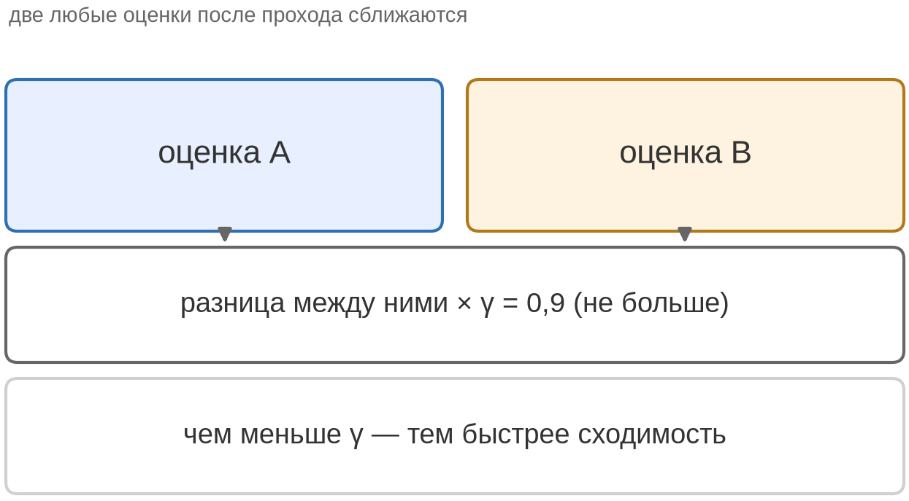
Почему итерации можно верить
Оператор Беллмана сжимает: две любые оценки после прохода сближаются — при γ = 0,9 разница умножается не более чем на 0,9.
Отсюда сразу три вещи:
  решение единственное,
  придём к нему из любого старта,
  ошибка убывает геометрически.
Это решение — неподвижная точка оператора, та самая, к которой сходится подстановка со слайда 12.
Если γ = 1 в непрерывной задаче — гарантий сходимости нет.
Сходимость — следствие сжатия, а не удача

Slide 14
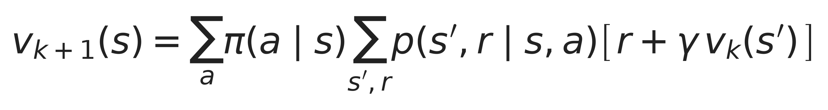
Правило обновления
Новая оценка = награда за шаг плюс обесцененная старая оценка следующей клетки.
Внешняя сумма — действия так, как их выбирает стратегия;
внутренняя — исходы шага так, как отвечает среда.
Индекс k: справа только прошлый проход — это синхронный вариант.
Терминальные состояния не обновляются: дальше эпизода нет.
Один проход сдвигает информацию не дальше одного шага

Slide 15
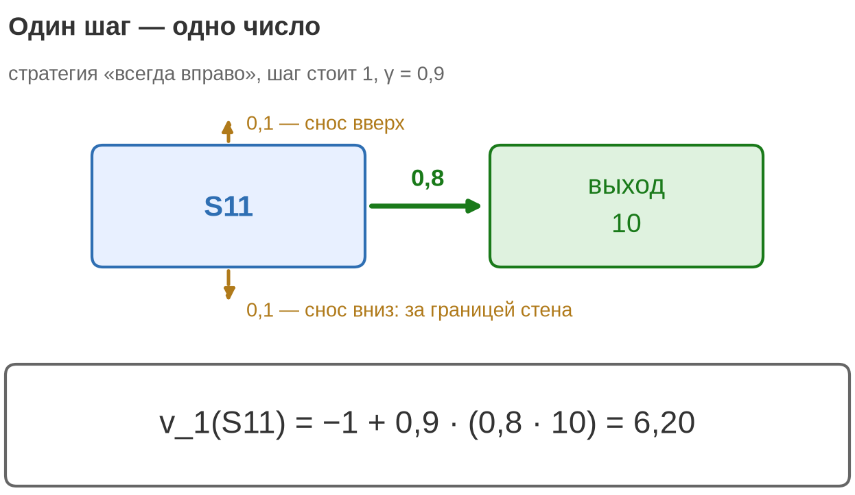
Первый проход на числах: откуда берётся первое число
Стратегия: всегда вправо.
Старт с нулей: v₀ = 0 во всех клетках, а в выходе уже стоит 10 — считать там нечего.
Один шаг из S11 ведёт в выход — подстановка в правило обновления даёт первое ненулевое число.
Каждый множитель строки взят
из таблицы переходов,
а не «с потолка».
Начали с нулей — и это нормально

Slide 16
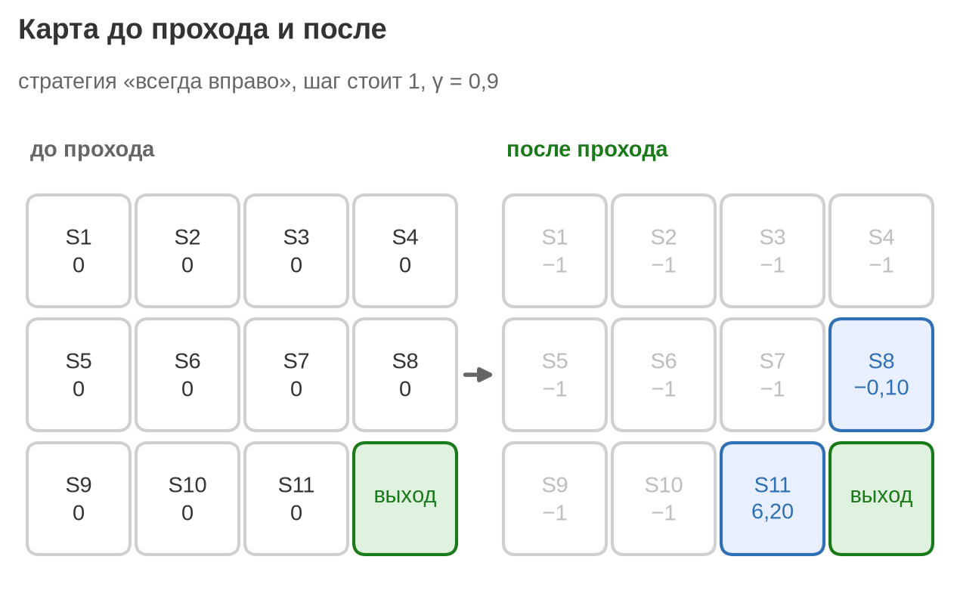
Первый проход на числах: что сдвинул один проход
Стратегия: всегда вправо.
Ожили только соседи выхода: S11 — сразу, S8 — тихо, через снос.
В остальных клетках пока −1 — это только плата за шаг, своей очереди они ждут.
Мера движения за проход — самое большое изменение по клеткам: max|Δ| = 6,20.
Один проход сдвигает информацию на один шаг

Slide 17
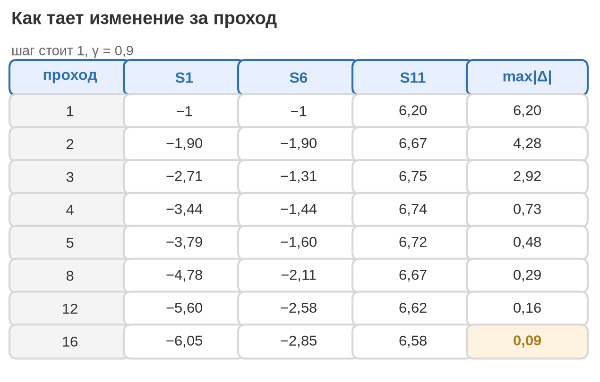
Проходы на лабиринте
Стратегия «всегда вправо», старт с нулей — меняется только карта.
Изменение за проход тает геометрически — числа
в таблице.
На 16-м проходе впервые меньше 0,1: дальше карта почти не движется.
В таблице видно и сходимость, и критерий остановки

Slide 18
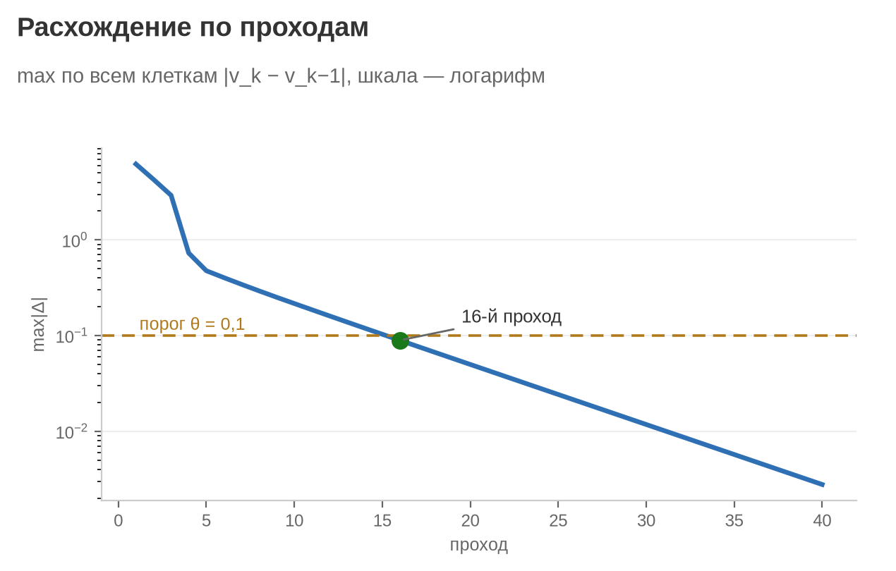
Сходимость видно глазами
Расхождение уменьшается не медленнее чем в 0,9 раза за проход; на первых проходах — быстрее.
В логарифме это прямая: каждый проход режет расхождение на одну и ту же долю.
Сколько проходов вообще нужно, задаёт горизонт задачи 1/(1 − γ): при γ = 0,9 это десять шагов.
При γ = 0,99 горизонт в десять раз длиннее — проходов нужно 42 вместо 16.
Точность растёт логарифмически по числу проходов

Slide 19
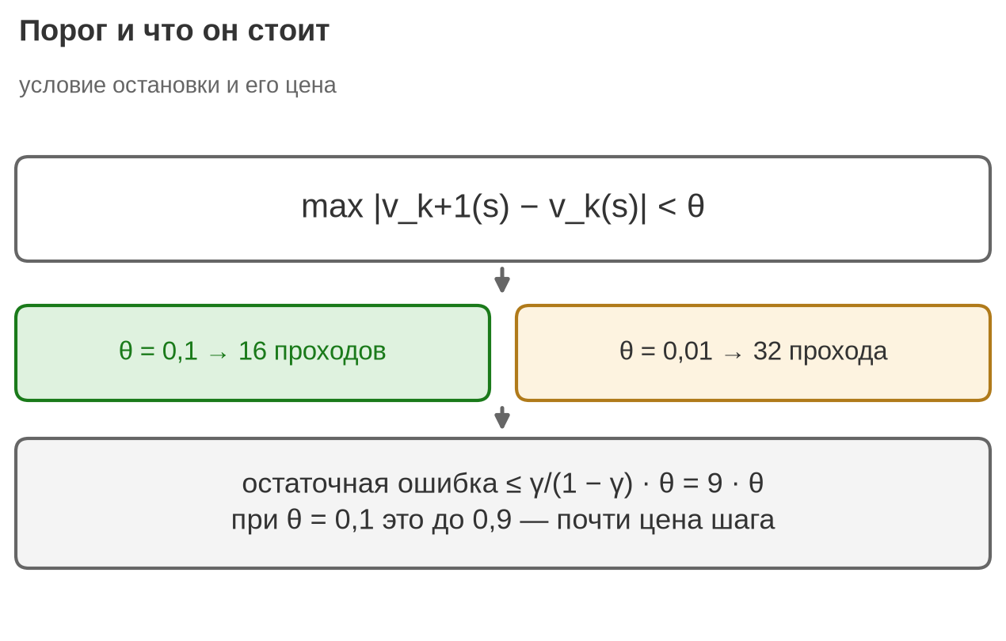
Когда останавливаться
Останавливаемся, когда изменение за проход стало меньше порога.
«Сошлось» не значит «получили точный ответ»: оценка ещё отличается от предела.
Хочешь точнее — уменьшай порог: проходов вдвое больше,
а ошибка в десять раз меньше.
Фиксированное число проходов — это остановка наугад.
Порог выбираем по масштабу вознаграждений

Slide 20
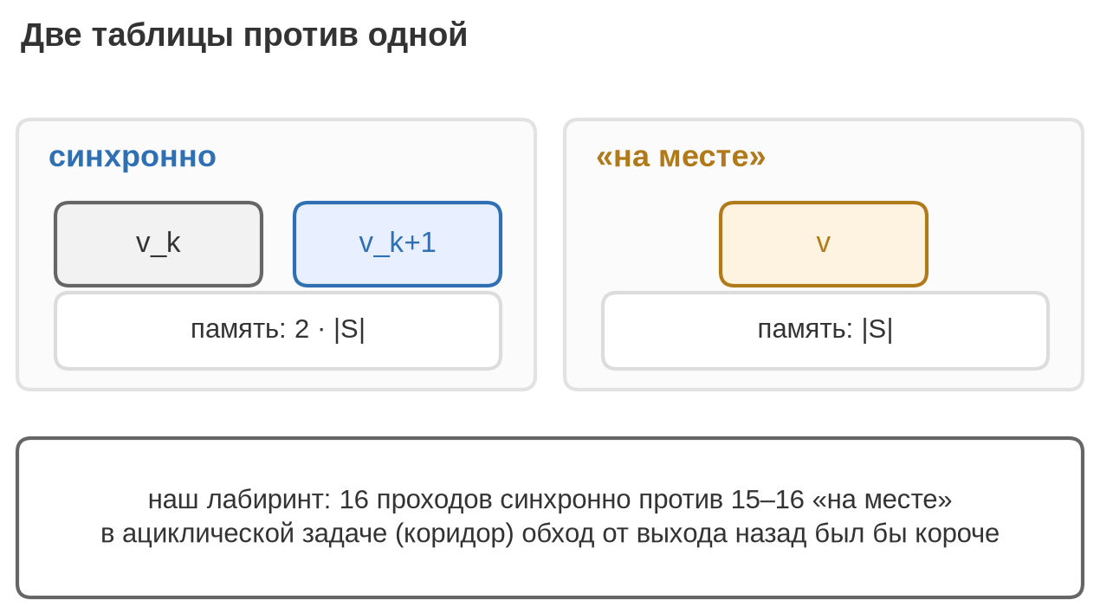
Два способа одного прохода
Синхронно: все числа берём из прошлого прохода — нужны две таблицы.
«На месте»: пишем поверх и тут же используем — таблица одна.
На ответ это не влияет: оба способа сходятся к одной неподвижной точке.
Карта $$v_{π}$$ получена — та самая, что была в блоке 1

Slide 21
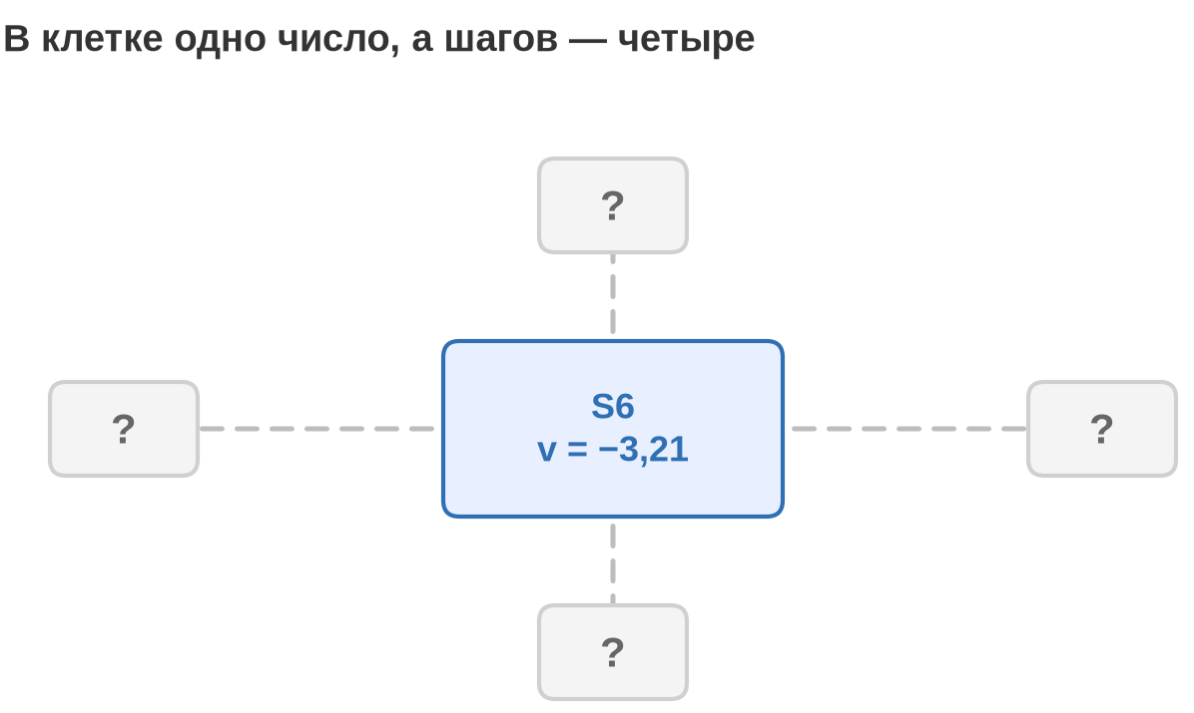
Чего не хватает оценке состояния
v(s) — среднее по действиям, которые выбирает стратегия: что
в клетке делается, из него
не видно.
Сравнить «вправо» и «вниз»
по v нельзя — там уже среднее.
Нужна ценность действия: сколько стоит конкретный шаг из этой клетки.
Оценка при этом не пропадает: без карты v ценность шага
не из чего собрать.
Оценка состояния не различает шаги внутри клетки

Slide 22
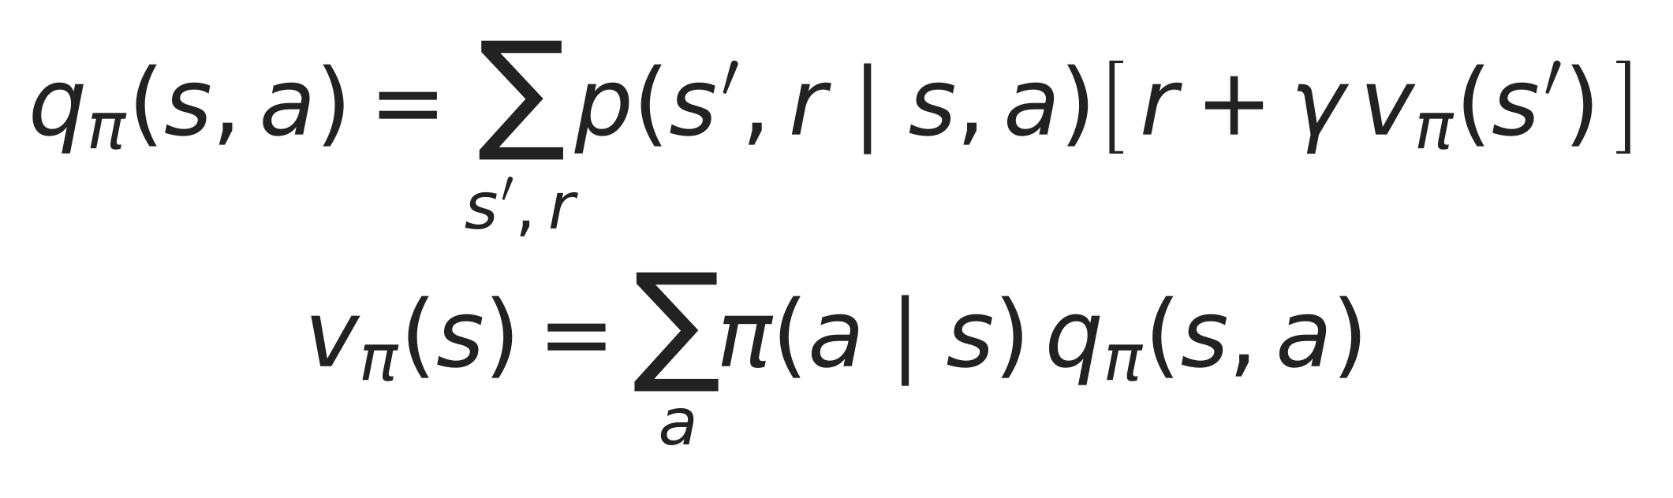
Ценность действия из ценности состояния
Первый шаг фиксируем — делаем именно это действие; дальше снова идём по стратегии.
Отдельного прохода не нужно: это $$v_{π}$$ из блока 2 плюс один шаг по модели.
Обратно: ценность клетки — среднее q по действиям стратегии (связь из лекции 3 и 4).
Путать $$q_{π}$$ и $$q_{*}$$ нельзя: в $$q_{*}$$ после первого шага стоит лучшая стратегия.
$$q_{π}$$ — это $$v_{π}$$ плюс один зафиксированный шаг

Slide 23
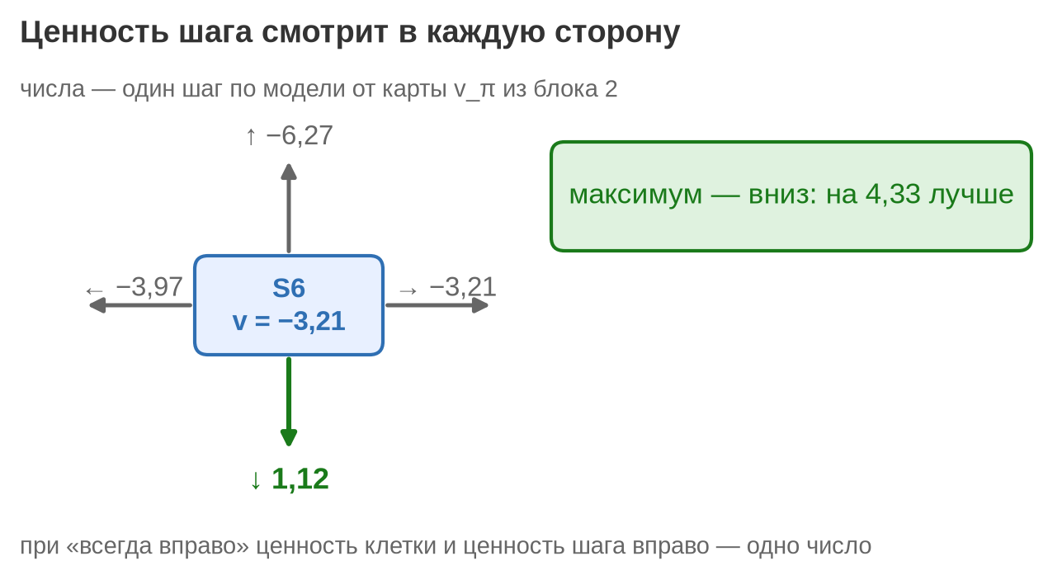
Четыре числа из S6
Ценность шага считаем по каждому действию: у четырёх шагов из S6 четыре разных числа.
Стратегия «всегда вправо» идёт вправо, а лучшее действие — вниз.
«Вниз» лучше того, что стратегия делает сейчас,
— это и есть зацепка для улучшения.
q может быть выше ценности клетки — именно такие места
и интересны.
Смотрим не на клетку, а на каждый шаг из неё

Slide 24
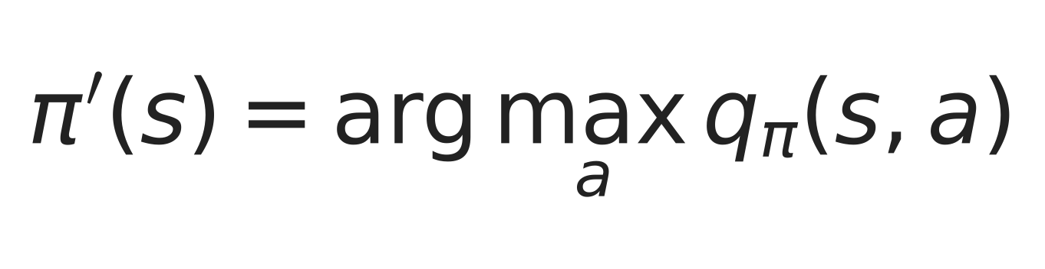
Улучшение стратегии
Жадный выбор: в каждой клетке берём действие с максимальным q; при равенстве — вправо, как
в лекции 4.
Теорема об улучшении: новая стратегия не хуже старой ни в одной клетке.
Смысл без доказательства: в v(s) стоит ценность того, что стратегия делает сейчас, а мы заменяем это на лучшее из доступного.
Если жадный шаг ничего не меняет — стратегия уже оптимальна.
Улучшение ничего не узнаёт о среде: оно считает по модели

Slide 25
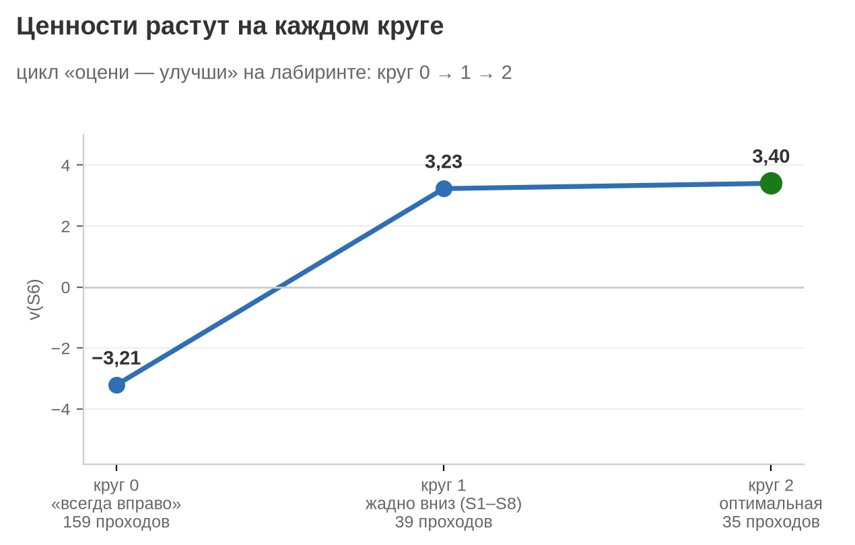
Теорема об улучшении на наших числах
Круг 0 — «всегда вправо», круг 1 — жадно вниз в S1–S8 и вправо
в S9–S11, круг 2 — оптимальная.
На втором круге менять уже нечего: стратегия оптимальна.
Промежуточная стратегия выглядела странно, а ценность
не упала.
Улучшение не может испортить стратегию

Slide 26
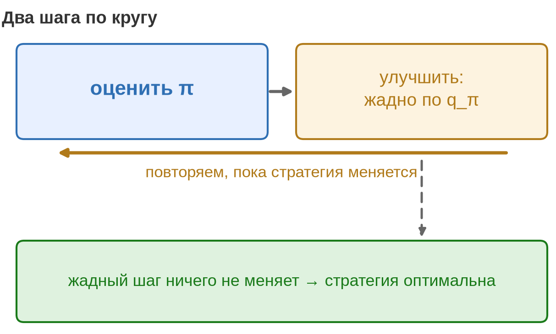
Цикл: оценка и улучшение
Оценили → улучшили → снова оценили → снова улучшили —
и так по кругу.
Цикл кончается всегда: стратегий конечное число, а пока стратегия меняется, ценности строго растут.
В нашем лабиринте хватило трёх кругов.
Оценивать каждую стратегию почти до нуля дорого — и обычно не нужно.
Обобщённая итерация по стратегиям (GPI) — шаблон всех алгоритмов

